Slide 1
Device Driver
อาจารย์ที่ปรึกษา
อาจารย์ เจริญ วงษ์ชุ่มเย็น
สมาชิกในกลุ่ม
นายวิฑิต เฟื่องพูนทรัพย์ รหัส 46015373
นายอวิรุจน์ เหลืองกิตติก้อง รหัส 46015390

Slide 2
Device Driver
สิ่งที่จำเป็นต้องใช้ :
Visual C++ 6.0 หรือ Edit Plus
Windows DDK (Device Driver Development Kit)

Slide 3
Overview of System for Driver Writers
Application
user-space
User-Mode Driver
System
Kernel-Mode Driver
kernel-space
Hardware

Slide 4
USB
พื้นฐานการส่งข้อมูลในUSB
  Configuration Communications
  Application Communications

Slide 5
USB (ต่อ)
การจัดการข้อมูลบนบัส
  เนื่องจาก USB มี data path เพียงเส้นเดียวจึงต้องมีการ share กัน
  RS-232 มี 2 เส้น คือ TX กับ RX

Slide 6
USB (ต่อ)
สิ่งที่ควรรู้เกี่ยวกับการส่งข้อมูล
  Endpoint
  Pipe

Slide 7
USB (ต่อ)
ชนิดของการส่งข้อมูล
  Control transfers
  Bulk transfers
  Interrupt transfers
  chronous transfers

Slide 8
USB (ต่อ)
Stream และ Message Pipes
  message pipe
  stream pipe

Slide 9
USB (ต่อ)
Enumeration
  Enumeration คืออะไร
  Enumeration ทำงานอย่างไร

Slide 10
User-Mode Driver
การทำงานมี 3 ขั้นตอน
Create File
ทำการรอ เพื่อตอบสนองการทำงานของ Application
Close File

Slide 11
User-Mode Driver (ต่อ)
User-mode Driver
Open Program
CreateFile
Listening
IOCTL
IOCTL
DeviceIoControl
Kernel-mode Driver
Application
Close Program
CloseFile

Slide 12
User-Mode Driver (ต่อ)
Create File
CreateFile("\\\\.\\Ezusb-0", ..., 0, NULL);
Return Handle Flie

Slide 13
User-Mode Driver (ต่อ)
ทำการรอ เพื่อตอบสนองการทำงานของ Application
DeviceIoControl(Handle, Code, InputData, InputLength,
OutputData, OutputLength);
Return BOOL
ตัวอย่าง I/O Control Code (IOCTL)
IOCTL_EZUSB_BULK_WRITE
IOCTL_EZUSB_BULK_READ

Slide 14
User-Mode Driver (ต่อ)
Close File
CloseHandle(Handle);

Slide 15
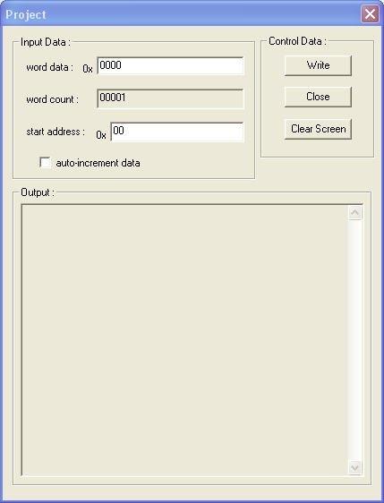
Application Test User-Mode Driver
Write data โดยส่ง I/O Control Code
ตำแหน่งของ address เริ่มต้น
จำนวนข้อมูลที่ทำการเขียน
ข้อมูลที่จะเขียน

Slide 16
Kernel-Mode Driver
Kernel-mode Driver
Install Driver
DriverEntry
AddDevice
User-mode Driver
CreateFile
DispatchCreate
IOCTL
DeviceIoControl
DispatchControl
CloseFile
DispatchClose
Uninstall Driver
DriverUnload

Slide 17
Kernel-Mode Driver (ต่อ)
DriverEntry(IN PDRIVER_OBJECT DriverObject,
IN PUNICODE_STRING RegistryPath)
is Entry Points in Driver
DriverObject->DriverUnload = DriverUnload;
DriverObject->DriverExtension->AddDevice = AddDevice;
DriverObject->MajorFunction[IRP_MJ_CREATE] = DispatchCreate;
DriverObject->MajorFunction[IRP_MJ_CLOSE] = DispatchClose;
DriverObject->MajorFunction[IRP_MJ_DEVICE_CONTROL] = DispatchControl;
RegistryPath = HKEY_LOCAL_MACHINE\SYSTEM\CurrentControlSet\Services

Slide 18
Kernel-Mode Driver (ต่อ)
AddDevice(PDRIVER_OBJECT DriverObject,
PDEVICE_OBJECT pdo )
NTSTATUS IoCreateDevice (DriverObject, sizeof (DEVICE_EXTENSION), &deviceNameUnicodeString, FILE_DEVICE_UNKNOWN, 0, FALSE, &deviceObject);
NTSTATUS IoCreateSymbolicLink (&deviceLinkUnicodeString, &deviceNameUnicodeString);

Slide 19
Kernel-Mode Driver (ต่อ)
NTSTATUS DispatchCreate(PDEVICE_OBJECT deviceObject,
PIRP Irp)
ตอบสนองต่อการทำงานของ CreateFile Function
IoGetCurrentIrpStackLocation(Irp);
InterlockedIncrement(&pdx->handles);
Return pointer to the I/O stack location for the driver

Slide 20
Kernel-Mode Driver (ต่อ)
NTSTATUS DispatchControl(PDEVICE_OBJECT fdo, PIRP Irp)
PIO_STACK_LOCATION stack = IoGetCurrentIrpStackLocation(Irp);
ULONG cbin = stack->Parameters.DeviceIoControl.InputBufferLength;
ULONG cbout = stack->Parameters.DeviceIoControl.OutputBufferLength;
ULONG code = stack->Parameters.DeviceIoControl.IoControlCode;
switch (code){
case IOCTL_EZUSB_BULK_WRITE :
...
}

Slide 21
Kernel-Mode Driver (ต่อ)
NTSTATUS DispatchClose(PDEVICE_OBJECT deviceObject,
PIRP Irp)
ตอบสนองต่อการทำงานของ CloseFile Function
IoGetCurrentIrpStackLocation(Irp);
InterlockedDecrement(&pdx->handles);
Return pointer to the I/O stack location for the driver

Slide 22
Kernel-Mode Driver (ต่อ)
VOID DriverUnload(IN PDRIVER_OBJECT DriverObject)
จะทำงานเมื่อทำการ Uninstall Driver
RtlFreeUnicodeString(&devicename);

Slide 23
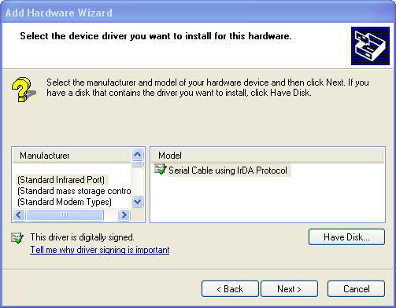
The INF File

Slide 24
The INF File (ต่อ)
[Version]
..
Class=USB
..
[DestinationDirs]
DefaultDestDir=10,System32\Drivers
[SourceDisksFiles]
test.sys=1
[SourceDisksNames]
1=%INSTDISK%,,,objchk\i386

Slide 25
The INF File (ต่อ)
[DeviceList]
%DESCRIPTION%=DriverInstall, USB\VID_vvvv&PID_dddd&REV_rrrr
[DriverInstall.NT]
CopyFiles=DriverCopyFiles
[DriverCopyFiles]
test.sys,,,
test.jnk,,,
[Strings]
INSTDISK=“Project Disc"
DESCRIPTION=“Test Project"

Slide 26
THE END

